Slide 1





Slide 2



Slide 3

Hãy nêu những đồ dùng cần thiết khi đi biển.

Slide 4


Slide 5

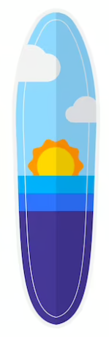
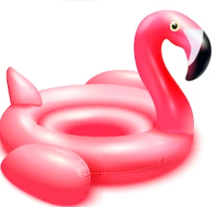


Điều đầu tiên khi đi bơi là cần phải có phao có. Em hãy trả lời đúng 4 câu hỏi sau để thu thập đủ những chiếc phao bơi và tấm lướt ván nhé!

Slide 6
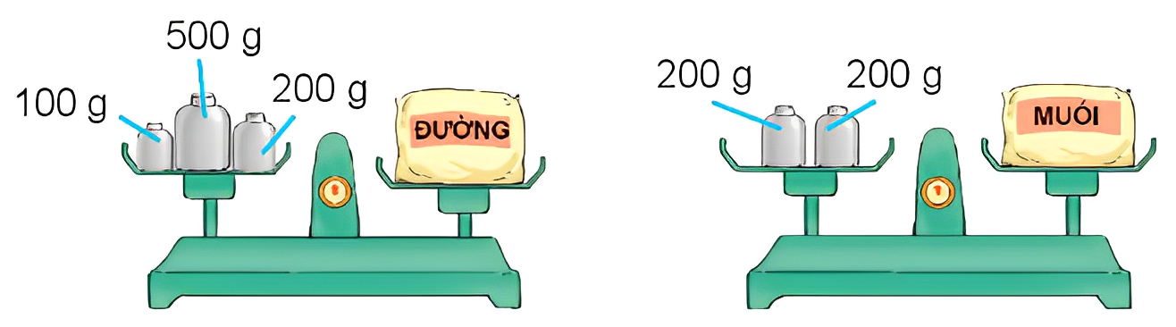
Quan sát hình rồi trả lời câu hỏi.
a) Túi đường cân nặng bao nhiêu gam?
b) Túi muối cân nặng bao nhiêu gam?
c) Túi đường và túi muối cân nặng tất cả bao nhiêu gam?
d) Túi đường nặng hơn túi muối bao nhiêu gam?

Slide 7
a) Túi đường cân nặng ………………………………………… g
b) Túi muối cân nặng …………………………………………. g
c) Túi đường và túi muối cân nặng tất cả ……………………………. g
d) Túi đường nặng hơn túi muối …………………………… g
100 + 500 + 200 = 800
200 + 200 = 400
400 + 800 = 1 200
800 – 400 = 400

Slide 8

Cảm ơn các bạn nhé! Chúng tớ đã có đủ đồ mình cần dùng!

Slide 9


Đi biển rất là nắng, bạn Mimi cần có mũ để che nắng! Em hãy làm bài tập sau để giúp bạn chuẩn bị nhé!

Slide 10
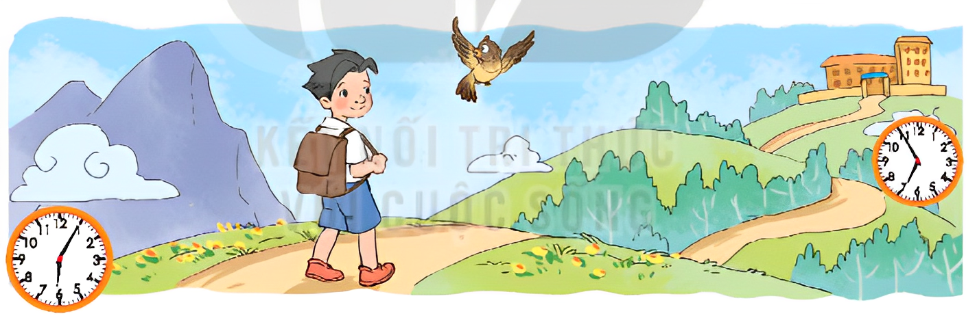
Bạn Núi đi học từ nhà lúc 6 giờ 5 phút và đến trường lúc 6 giờ 55 phút. Hỏi bạn Núi đi từ nhà đến trường hết bao nhiêu phút?
50 phút

Slide 11

Tớ đã có mũ! Tớ cảm ơn các bạn nhé!

Slide 12

Hai bạn nhỏ đang bị gì vậy nhỉ?
À! Do các bạn mải chơi mà quên sử dụng kem chống nắng! Vậy em hãy giúp các bạn làm bài tập sau để giúp các bạn lấy kem chống nắng nhé!

Slide 13

Tính giá trị của biểu thức.
a) 3 656 + 1 407 – 2 538
b) 1 306 x 6 : 2
c) 452 x (766 – 762)
d) (543 + 219) : 3

Slide 14




Tính giá trị của biểu thức.
3 656 + 1 407 – 2 538 b) 1 306 x 6 : 2
c) 452 x (766 – 762) d) (543 + 219) : 3
= 5 063 – 2 538
= 2 525
= 7 836 : 2
= 3 918
= 452 x 4
= 1 808
= 762 : 3
= 254

Slide 15


Trò chơi xúc cát xây lâu đài cát trên bãi biển cũng được nhiều bạn nhỏ yêu thích! Em hãy giúp bạn Navie chuẩn bị dụng cụ xúc cát bằng cách làm bài tập sau nhé!

Slide 16
a) Tính diện tích hình vuông có chu vi 32 cm.
b) Tính chu vi hình chữ nhật có chiều rộng bằng cạnh hình vuông ở câu a và có chiều dài gấp 3 lần chiều rộng.
Gợi ý:
a) Tìm cạnh hình vuông bằng cách lấy chu vi chia cho 4.
Tính diện tích hình vuông bằng độ dài một cạnh nhân với chính số đó.
b) Tìm chiều dài hình chữ nhật bằng cách lấy chiều rộng nhân với 3.
Muốn tính chu vi hình chữ nhật ta lấy chiều dài cộng chiều rộng (cùng đơn vị đo) rồi nhân với 2.

Slide 17
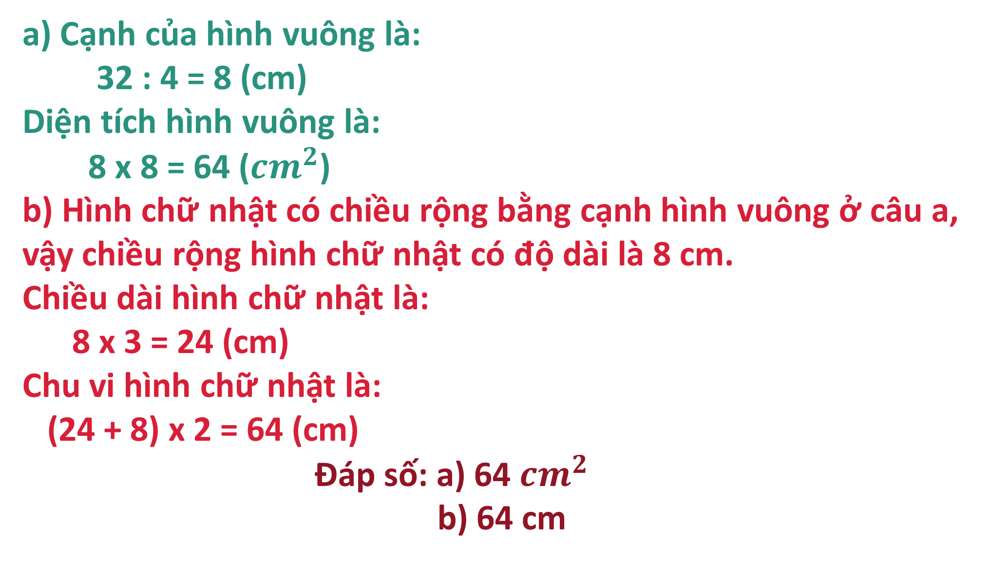
a) Cạnh của hình vuông là:
32 : 4 = 8 (cm)
Diện tích hình vuông là:
8 x 8 = 64 (${cm}^{2}$)
b) Hình chữ nhật có chiều rộng bằng cạnh hình vuông ở câu a, vậy chiều rộng hình chữ nhật có độ dài là 8 cm.
Chiều dài hình chữ nhật là:
8 x 3 = 24 (cm)
Chu vi hình chữ nhật là:
(24 + 8) x 2 = 64 (cm)
Đáp số: a) 64 ${cm}^{2}$ b) 64 cm

Slide 18

Yeah! Mình cảm ơn các bạn nhé! Bây giờ mình chơi xây lâu đài cát đây!

Slide 19
Các bạn nhỏ đã có đủ đồ dùng mình cần và bây giờ cùng nhau tận hưởng mùa hè bên bãi biển nhé!

Slide 20


Slide 21


Soạn bài giảng yêu cầu các khối lớp
Thiết kế bài giảng E – Learning
MĂNG NON – TÀI LIỆU TIỂU HỌC
Mời truy cập: MĂNG NON- TÀI LIỆU TIỂU HỌC | Facebook
ZALO : 0382348780 - 0984848929

